Slide 1
Guia de justificació
Inversions empresarials d’alt impacte (ACE002/20)
14/06/2021

Slide 2



Com funciona aquesta guia?
Al llarg de la guia podreu utilitzar enllaços de navegació mitjançant les següents icones:
Us retornarà a l’índex
Us retornarà a la pàgina d’inici de la secció
Enllaços marcats en blau
Us portarà a pàgines d’altres seccions d’aquest document relacionades amb el que s’explica
Us portarà cap a un enllaç web

Slide 3

Com funciona aquesta guia?
Per a una millor navegació aquesta guia està dissenyada per veure’s en format de Presentació de diapositives (pantalla completa)
Us informem que la informació continguda en aquesta guia no té efectes legals. El marc legal són les bases reguladores de la convocatòria.
Cliqueu sobre la icona per a consultar les bases reguladores

Slide 4

Índex
Despeses subvencionables
Publicitat
Justificació – Documentació
Justificació – Presentació
Justificació – Requeriments

Slide 5

Despeses subvencionables
Retorn a l’índex

Slide 6







Despeses subvencionables
Consulteu les bases reguladores 4, 5, 6, 14 i 19
Aprovada per resolució d’atorgament
Necessària per a les activitats del projecte
Despeses realitzades entre l’01/01/2020 i el 31/12/2021. En projectes estratègics per a l’economia catalana a partir de la data de sol·licitud i fins a dos anys després
Identificable i verificable
Incorreguda només per l’empresa beneficiària
Es poden acumular amb altres ajuts sempre que en cap cas superi el cost de l’activitat ni els llindars establerts per la Comissió Europea
És possible l’ampliació del termini de realització de la despesa si es realitza la petició d'ampliació anterior o igual a la data de finalització del període per dur a terme l’actuació

Slide 7


Despeses subvencionables
Consulteu les bases reguladores 4, 5 i annex 2
Única i exclusivament despeses per a projectes de d’inversió realitzats a Catalunya d’alt impacte d’empreses establertes a Catalunya per a:
Projectes de creació d’ocupació
Cost laboral dels primers 6 mesos de nou personal contractat a:
Centres de serveis en l’àmbit de les tecnologies de la informació i les comunicacions (centres de desenvolupament de programari, centre d’anàlisi de dades o centres de desenvolupament de videojocs) (mínim 25 llocs)
Centres de decisió d’àmbit supraregional (lligats a un centre de decisió empresarial establert a Catalunya amb capacitat decisòria sobre l’empresa o el grup) (mínim 15 llocs)
Projectes industrials (producció de béns per l’assemblatge o la transformació de matèries primeres o activitats de serveis a la indústria) (mínim 15 llocs)
Centres logístics (centres amb activitats de distribució desenvolupar tasques de manipulació i fase d’acabament de producte) (mínim 25 llocs)
Centres de R+D+I (establiments o àrees d’una empresa) (mínim 8 llocs)
Els llocs de treball creats subvencionats s’han de mantenir un mínim de 3 anys des de la data de finalització del projecte que consti en la resolució d’atorgament de l’ajut
Finançament màxim 30% i 200.000 €
Despesa mínima i objecte de l’ajut a realitzar i justificar, 60% de la despesa considerada subvencionable:
Si <60% Revocació de l’ajut

Slide 8

Despeses subvencionables
Consulteu les bases reguladores 4, 5 i annex 2
Única i exclusivament despeses per a projectes de d’inversió realitzats a Catalunya d’alt impacte d’empreses establertes a Catalunya per a:
Projectes d’inversió empresarial en actius fixes
Que incorporin una nova activitat per a l’empresa a Catalunya o una ampliació de la capacitat productiva:
Romandre associats amb el projecte durant almenys 5 anys (3 anys en cas de PIMES). En grans empreses només seran subvencionables fins a un límit del 50% del total dels costos d’inversió
Mínim acceptat en actius fixes materials i immaterials, 2.500.000 €, finançament màxim 8% i 200.000 €
Despesa mínima i objecte de l’ajut a realitzar i justificar, 60% de la despesa considerada subvencionable:
Si <60% Revocació de l’ajut

Slide 9
Despeses subvencionables
Consulteu les bases reguladores 4, 5 i annex 2
Única i exclusivament despeses per a projectes de d’inversió realitzats a Catalunya d’alt impacte d’empreses establertes a Catalunya per a:
Projectes d’inversió en actius fixes d’empreses que hagin adquirit Unitats Productives d’empreses
En concurs de creditors o que es trobin en situació concursal i disposin d’una sentència aprovatòria de conveni de creditors (empreses del sector industrial o de serveis a la indústria i mantenir-se fins a la data de justificació de la subvenció)
Els llocs de treball de la Unitat Productiva adquirida o de l'empresa que està subjecta al compliment de les
condicions d'un conveni de creditors, s'hauran de mantenir com a mínim, fins a la data de justificació de l'ajut
que s'estableixi en la resolució d'atorgament de l'ajut
La data de l'auto del jutge adjudicant la Unitat Productiva o la data de la sentència aprovatòria del conveni ha
d'estar entre el 1 de gener de 2014 i la data de tancament de la convocatòria corresponent
Romandre associats amb el projecte durant almenys 3 anys
Finançament màxim 20% i 200.000 €
Despesa mínima i objecte de l’ajut a realitzar i justificar, 60% de la despesa considerada subvencionable:
Si <60% Revocació de l’ajut

Slide 10
Despeses subvencionables
Consulteu les bases reguladores 4, 5 i annex 2
Única i exclusivament despeses per a projectes de d’inversió realitzats a Catalunya d’alt impacte d’empreses establertes a Catalunya per a:
Projectes d’inversió en actius fixes en centres de R+D+I
Establiments o àrees d’una empresa, dedicades principalment a activitats de recerca, desenvolupament i/o innovació
Romandre associats amb el projecte durant almenys 3 anys
Mínim acceptat en actius fixes materials i immaterials, 500.000 €, finançament màxim 10% i 200.000 €
Despesa mínima i objecte de l’ajut a realitzar i justificar, 60% de la despesa considerada subvencionable:
Si <60% Revocació de l’ajut

Slide 11

Despeses subvencionables
Consulteu les bases reguladores 4, 5 i annex 2
Única i exclusivament despeses per a projectes de d’inversió realitzats a Catalunya d’alt impacte d’empreses establertes a Catalunya per a:
Projectes estratègics per a l’economia catalana
Implantació de noves empreses a Catalunya o l’obertura de nous emplaçaments o diversificació de l’activitat de les empreses ja presents:
Els actius immaterials seran admissibles si s’utilitzen exclusivament en l’establiment beneficiari, ser amortitzables, ser adquirits en condicions de mercat a tercers no relacionats amb el comprador, incloure en els actius de l’empresa i romandre associats amb el projecte durant almenys 5 anys (3 anys en cas de PIMES). En grans empreses només seran subvencionables fins a un límit del 50% del total dels costos d’inversió
En el cas de diversificació d’un establiment existent, els costos subvencionables hauran de superar com a mínim el 200% del valor comptable dels actius que es reutilitzen, registrats en l’exercici fiscal anterior a l’inici dels treballs
L’empresa ha de contribuir almenys en un 25% en el finançament del projecte, projectes en algun dels municipis inclosos en el mapa d’ajuts regional, mínim 5 milions € i creació de 50 llocs de treball, finançament màxim 10% i 500.000 €
Despesa mínima i objecte de l’ajut a realitzar i justificar, 60% de la despesa considerada subvencionable:
Si <60% Revocació de l’ajut

Slide 12


Despeses subvencionables
Consulteu les bases reguladores 4.1, 4.4, 4.5 i 5.2
Actius fixes:
No actius de segona mà
Explotats exclusivament a l’establiment del beneficiari, seran considerats elements d’actiu amortitzable i seran adquirits a un tercer en condicions de mercat
Subcontractació de l’activitat subvencionada permesa fins un 80%, prèvia acceptació expressa d’ACCIÓ
Actius materials: maquinària, equipament instrumental de laboratori i instal·lacions de nova adquisició directament vinculades al procés productiu i inversions que incorporin processos amb alt contingut tecnològic als equips ja existents
Actius immaterials: Inversió en transferència de tecnologia mitjançant l’adquisició de drets de patents, llicències, know-how o coneixements tècnics no patentats
Despeses d’auditoria
Màxim 100% i 1.500 euros
SERVEIS I DESPESES EXTERNES
Treballadors/es
Cost laboral dels 6 primers mesos del nou personal contractat (salari brut+ Seguretat Social)
ACTIUS
HORES DEL PERSONAL

Slide 13









Despeses no subvencionables
Consulteu les bases reguladores 4.1, 4.7, 4.10 i 14.8
- Actius immobiliaris
- Obra civil i instal·lacions
- Enginyeria
- Instal·lacions no vinculades a línia productiva, o diversificació d’activitat
- Inversions de manteniment o substitució d’equipaments obsolets
INTERESSOS DEUTORS COMPTES BANCARIS
INTERESSOS, RECÀRRECS I SANCIONS
DESPESES LEGALS I JUDICIALS
DESPESES TRANSACCIONS FINANCERES
PAGAMENTS EN EFECTIU SUPERIORS A 100 EUROS
DETERMINATS ACTIUS
- Baixes laborals
- Hores extra
- Pagaments de beneficis i en espècie
- Vacances no efectuades
- Dietes, transport i locomoció
- Indemnitzacions
- Complements o plusos si no es troben al conveni o al contracte
FACTURES ANTERIORS O POSTERIORS AL PROJECTE
COMISSIONS I PÈRDUES DE CANVI
IMPOSTOS INDIRECTES RECUPERABLES I IRPF
VINCULACIÓ PROVEÏDOR- SOL·LICITANT
DETERMINADES DESPESES SALARIALS
Menys la factura d’auditoria quan la justificació es presenti per compte justificatiu

Slide 14
Publicitat
Retorn a l’índex

Slide 15

Publicitat
Consulteu la base reguladora 21
L’empresa beneficiària ha de donar publicitat al finançament públic de l’activitat subvencionada.
S’ha de fer constar en qualsevol comunicació i difusió externa que l’actuació subvencionada s’ha realitzat “Amb el suport d’ACCIÓ”, fent constar el logo d’ACCIÓ en tots els elements informatius i publicitaris relacionats amb l’activitat subvencionada.
L’incompliment dels requisits de publicitat pot comportar la no subvencionabilitat de les despeses vinculades.
Descarregueu-vos el logo d’ACCIÓ

Slide 16
Justificació - Documentació
Retorn a l’índex

Slide 17

Justificació - Documentació
Consulteu les bases reguladores 4.11 i 14.1 a 14.3
Quan?
Com a màxim el 28/02/2022 per a projectes d’inversió empresarials en actius
Com a màxim el 30/09/2022 per a projectes de creació d’ocupació
Com a màxim dos anys i dos mesos després a la data de sol·licitud de la subvenció per a projectes estratègics per a l’economia catalana
En el cas que s’hagi sol·licitat una ampliació del termini de justificació, el termini per a presentar la justificació finalitzarà la data establerta per la resolució d’aprovació de l’ampliació
Per qui?
Abans de rebre qualsevol pagament l’empresa beneficiària haurà de complir amb les obligacions tributàries davant l'Estat, la Generalitat, la Seguretat Social, i no tenir deutes amb ACCIÓ ni amb les seves empreses participades
L’empresa beneficiària de la subvenció

Slide 18


Justificació - Documentació
Quina documentació s’ha de presentar?
DOCUMENTACIÓ GENERAL – MODELS A COMPLIMENTAR
DOCUMENTACIÓ GENERAL – INFORME D’AUDITORIA
DOCUMENTACIÓ GENERAL – CONTRACTACIÓ
Cliqueu sobre cada botó per a accedir a la documentació necessària
HORES DEL PERSONAL
ACTIUS

Slide 19



Justificació - Documentació
Consulteu la base reguladora 14
Amb la justificació s’ha d’adjuntar la següent documentació complimentada:
Memòria tècnica
Model disponible
Declaracions responsables signades digitalment per la persona responsable legal conforme:
Declaració relativa a la no vinculació entre l’empresa beneficiària i la proveïdora
Concurrència amb d’altres ajuts compatible
Documentació general
-
Models a complimentar
Model disponible
Model disponible
Si s’escau, memòria justificativa de les desviacions entre l’actuació justificada i la inicialment subvencionada
Si s’escau, documentació demostrativa de les accions realitzades en matèria de publicitat. Veure secció específica
En cas d’existència de subcontractació, aportar la documentació establerta per la Llei 38/2003, de 17 de novembre, General de Subvencions.
Consulteu la Llei

Slide 20


Justificació - Documentació
Consulteu les bases reguladores 4.4 i 14.5
Quan la despesa sigui igual o superior a 15.000 € (sense IVA) d’acord amb la Llei de contractes del sector públic i no hi hagi tres ofertes sol·licitades a diferents proveïdors s’ha d’aportar:
Documentació demostrativa que la despesa s’ha realitzat amb anterioritat a la data de concessió de la subvenció (veure resolució d’atorgament)
Certificat d’una entitat externa especialista en la matèria que motivi que no existeixen en el mercat suficients entitats que realitzin, presten o subministrin el servei
Documentació general
-
Contractació
Memòria on la persona representant legal de de l’empresa justifiqui la selecció, si dels tres pressupostos no se selecciona l’oferta més avantatjosa

Slide 21
Justificació - Documentació
Consulteu la base reguladora 14.5
Característiques de l’informe d’auditoria
Realitzat per una persona auditora de comptes inscrita com a exercitant en el Registre Oficial d’Auditors de Comptes (ROAC)
Elaborat d’acord amb l’Ordre EHA/1434/2007, de 17 de maig, ECO/172/2015, de 3 de juny i VEH/79/2020, de 9 de juny
Documentació general
-
Informe d’auditoria
Les despeses d’aquest informe es podran considerar subvencionables, i la data de la seva factura justificativa podrà ser posterior al termini que estableixi la resolució d’atorgament
D’acord amb les pautes marcades en el document “Abast de l’informe d’auditoria ACIAI 2020”
Recordeu els criteris de despeses subvencionables Veure secció específica
Si l’empresa està obligada a auditar els seus comptes anuals d’acord amb el Reial Decret Legislatiu 1/2011, d’1 de juliol, l’informe el durà a terme el mateix auditor (a petició de l’empresa ACCIÓ podrà designar un altre auditor), sinó està obligada la designació la realitzarà l’empresa

Slide 22






Justificació - Documentació
Consulteu les bases reguladores 14.7 i 14.8
En la revisió realitzada per part de l’auditoria s’ha de tenir en compte:
Comprovant de pagament bancari (extracte del compte bancari, rebut bancari, justificant de la transferència o certificat bancari)
El comprovant de pagament sempre ha de ser a nom de l’entitat beneficiària
Han d’indicar:
Identificació de la entitat beneficiària (NIF i denominació social)
Concepte i referència al número de factura
Si el document no fa referència a les factures, acompanyar de documentació complementària
Si un pagament engloba a diverses factures aportar una relació de les factures amb els imports
Si el pagament es realitza en una moneda diferent a l’euro:
Document bancari en el que consti el tipus de canvi aplicat a la data de la factura
Documentació general
-
Informe d’auditoria
Recordeu els criteris de despeses subvencionables Veure secció específica
Factures en el format que estableix el Reial Decret 1619/2012
Cliqueu a la icona per a consultar el Reial Decret

Slide 23



Justificació - Documentació
Consulteu la base reguladora 14.7
Casuística:
Transferència bancària
Resguard de la transferència on es pugui identificar:
Ordenant
Destinatari
Concepte
Import
Data
Remesa
Desglossament mitjançant:
Certificat bancari signat i segellat per l’entitat financera
  Personal: Nom, nòmina, import i data
  Rebut de liquidació: Codi cotització, data i import
  Factura: Proveïdor, número, import i data
Llistat de les transferències amb apunt bancari amb el total de la remesa
  Personal: Noms, imports individuals, data i suma total
  Rebut de liquidació: Data i import
  Factura: Proveïdor, import i data
Documentació general
-
Informe d’auditoria
Recordeu els criteris de despeses subvencionables Veure secció específica
Xec nominatiu o pagaré
Còpia del document i còpia extracte bancari

Slide 24



Justificació - Documentació
Consulteu la base reguladora 14.6
Hores del personal
Salari brut, incloent pagues extraordinàries i complements salarials fixats al conveni laboral o al contracte laboral (veure excepcions de despeses laborals no subvencionables)
Model d’Excel disponible de càlcul de despeses de personal. Veure secció específica
Recordeu els criteris de despeses subvencionables Veure secció específica
XLSX
Model disponible

Slide 25
Justificació - Documentació
Consulteu la base reguladora 14.7
Actius
Adquisició mitjançant lísing
Còpia del contracte on consti l’opció de compra
Còpia de les factures o factures proforma que acreditin el contracte
Documentació que demostri la constitució d’una fiança per l’import de la subvenció proporció a la despesa fiançada amb lísing, i mantenir-la vigent fins que es provi el pagament de les quotes i l’exercici del dret d’opció
Transferència al beneficiari del domini sobre l’objecte del lísing
Recordeu els criteris de despeses subvencionables Veure secció específica

Slide 26


Justificació - Documentació
DOCUMENTACIÓ GENERAL
HORES DEL PERSONAL
ACTIUS
Adjuntar-ho tota la documentació justificativa en un únic document pdf, zip o rar
ZIP / RAR
XLSX
PDF

Slide 27
Justificació - Presentació
Retorn a l’índex

Slide 28
Justificació - Presentació
Com i on elaborar i enviar la justificació?
1
Preparar tota la documentació annexa
Organitzar i preparar prèviament la documentació que s’ha d’adjuntar a la justificació. Veure secció específica
2
Preparar el formulari de justificació
Accediu a la justificació en línia
Accedir al formulari, en format html, de justificació en línia
Hi ha un temps determinat per a fer la presentació de la justificació.
És aconsellable accedir prèviament al formulari en línia per a descarregar i omplir a banda l’Excel de despeses que formarà part de la justificació.
És necessari disposar de signatura electrònica com a persona representant legal per a poder finalitzar la justificació.

Slide 29
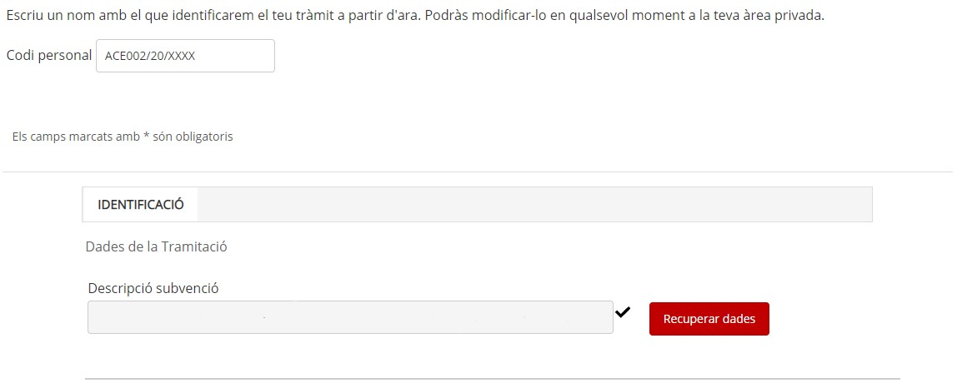
Justificació - Presentació
Accediu a la justificació en línia
2
Preparar el formulari de justificació
Una vegada dins del formulari de justificació, introduir un nom pel tràmit - codi personal (optatiu) i clicar sobre Recuperar dades

Slide 30
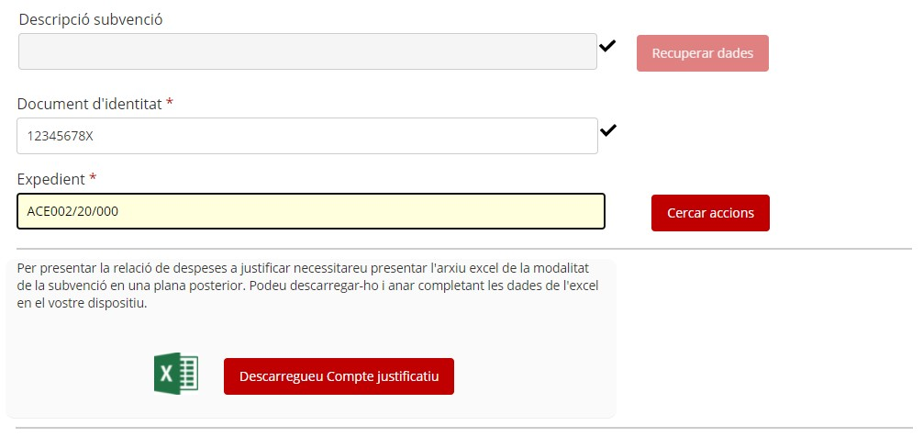
Justificació - Presentació
Accediu a la justificació en línia
2
Preparar el formulari de justificació
A Document d’Identitat indicar el NIF de l’empresa i a Expedient, el codi d’expedient disponible a la resolució d’atorgament (format ACE002/20/XXXXXX) i clicar sobre Cercar accions. A continuació cliqueu sobre Descarregueu compte justificatiu.

Slide 31
Justificació - Presentació
Accediu a la justificació en línia
2
Preparar el formulari de justificació
S’han de traslladar totes les despeses validades per l’informe d’auditoria una a una al compte justificatiu. Factura per factura i despesa de personal per persona i mes
XLSX
Ompliu l’Excel en totes les seves columnes, seguint les instruccions disponibles a la primera pestanya del mateix document:
Columna A Tipus de despesa: Seleccionar Directa
Columna B Concepte de despesa: Seleccionar Servei Professional (Auditoria), despesa personal (Hores del personal) o serveis generals (Actius)
Columna C Núm factura: Indicar el número de la factura per a l’auditoria i per a despeses d’actius. Per a despeses de personal introduir la nòmina del personal de la següent manera: Per exemple, la nòmina del mes de març de 2020 seria 03N/2020, la nòmina de l’extra de juny 2020 seria 06E/2020 i el bonus d’octubre de 2020 seria 10B/2020.
Columna D Data emissió justificant: Per a factures, data d’emissió de la factura en format DD/MM/AAAA. Per a despeses de personal, data del darrer dia del mes de la nòmina que s'imputa en format DD/MM/AAAA.
Columna E Data de pagament: Per a factures, data de pagament de la factura en format DD/MM/AAAA. Per a despeses de personal, data de pagament de la nòmina en format DD/MM/AAAA.

Slide 32
Justificació - Presentació
Accediu a la justificació en línia
2
Preparar el formulari de justificació
Columna F Nom creditor/treballador: Indicar el nom complet del creditor o del titular de la nòmina (màxim 255 caràcters)
Columna G NIF: Número d’identificació fiscal del creditor o del titular de la nòmina
Columna H Descripció: Breu descripció de la despesa
Columna I Import total justificant: Per a despeses amb factura: Import total base de la factura, sense IVA. Per a despeses de personal, imputació per persona i mes validades per l’informe d’auditoria
Com informar de la Columna I per a despeses de personal?
1) Utilitzar el model d’Excel de càlcul de despeses de personal disponible
2) Per a cada mes incloure a l’Excel del compte justificatiu descarregat del sistema de justificació l’import total justificant a la Columna I
Model disponible
XLSX

Slide 33
Justificació - Presentació
2
Preparar el formulari de justificació
Excel de càlcul de despeses de personal
Instruccions generals
Llegir les notes en la capçalera de cada columna per a més detall i informació.
Realitzar un únic full per any i per persona treballadora. En cas de diverses persones treballadores i/o anys utilitzar diferents pestanyes.
No modificar les fórmules presents (caselles blaves o grogues)
Taula Salari mensual
Salari brut: La remuneració total o total meritat en euros present a la nòmina.
Contingències comuns: L’import mensual que es declara a la Seguretat Social per a cada persona treballadora i es troba present a la Relació Nominal de Treballadors.
Bonificacions: Si s’escau, l’import de les bonificacions mensuals a la Seguretat Social que pugui tenir la persona treballadora.
Quota patronal: El percentatge d’aportació a la Seguretat Social mensual per part de l’empresa per a cada persona treballadora.
Hores treballades: El número d’hores laborables d’acord amb el conveni o el contracte treballades mensualment per la persona treballadora (detreure del còmput mensual les hores de vacances o baixes laborals).
Hores imputades: Del número total d’hores laborables mensuals aquelles que es dediquen al mes concret a l’actuació subvencionada.
Taula pagues extra i taula bonus
En el cas que hi hagi pagues extra al llarg de l’any complimentar únicament el salari brut. En el cas de bonus salari brut i contingències comuns.
El cost/hora serà únic per a tot l’any d’acord amb la informació introduïda.
Introduir a l’Excel del compte justificatiu els imports per a cada mes o paga extra que apareguin a la columna K de l'Excel de despeses de personal.

Slide 34
Justificació - Presentació
Accediu a la justificació en línia
2
Preparar el formulari de justificació
Columna J Import IVA: Import de l’IVA de la factura
Columna K Import imputat a l’acció: Import de la factura (sense IVA) o de la despesa de personal que s’imputa al projecte
Columna L Import imputat a la subvenció: Import d’ajut que es correspon a aquesta factura o despesa de personal (Import de la Columna K multiplicat pel percentatge de subvenció. Aquest percentatge s’obté, en base a la resolució d’atorgament, import total de l’ajut / cost subvencionable acceptat)
Columna M Import imputat a altra subvenció: Si s’escau, import total del justificant que s'ha presentat prèviament en d'altres subvencions
Columna N Òrgan concedent: Si s’escau, òrgan que concedeix l'altra subvenció on s'ha presentat el justificant actual (màxim 255 caràcters)
XLSX
Una vegada complimentat l’Excel deseu-lo a l’ordinador, el necessitareu més endavant

Slide 35
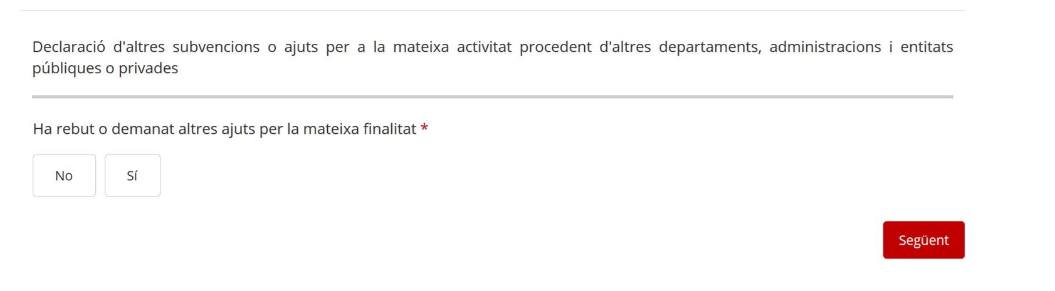
Justificació - Presentació
Accediu a la justificació en línia
2
Preparar el formulari de justificació
Es carregarà la informació de la subvenció atorgada.
Al final de la pàgina haureu d’indicar si heu demanat altres ajuts per a la mateixa finalitat marcant NO/SÍ i clicant a Següent.

Slide 36
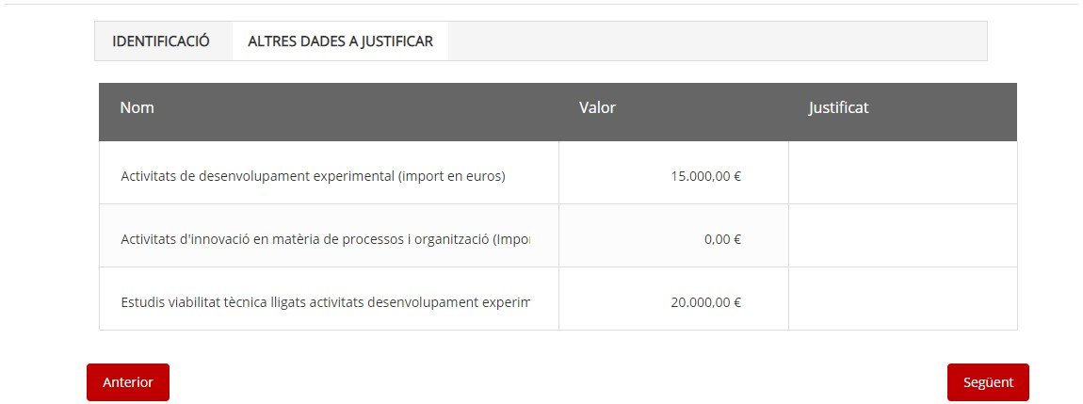
Justificació - Presentació
Accediu a la justificació en línia
2
Preparar el formulari de justificació
Apareixerà la pestanya d'altres dades a justificar.
Es tracta dels indicadors de resultat que es van presentar a la sol·licitud i que es van validar amb la resolució. Ara s’ha d’informar a Justificat dels resultats obtinguts amb l’execució del projecte per a cada soci.

Slide 37
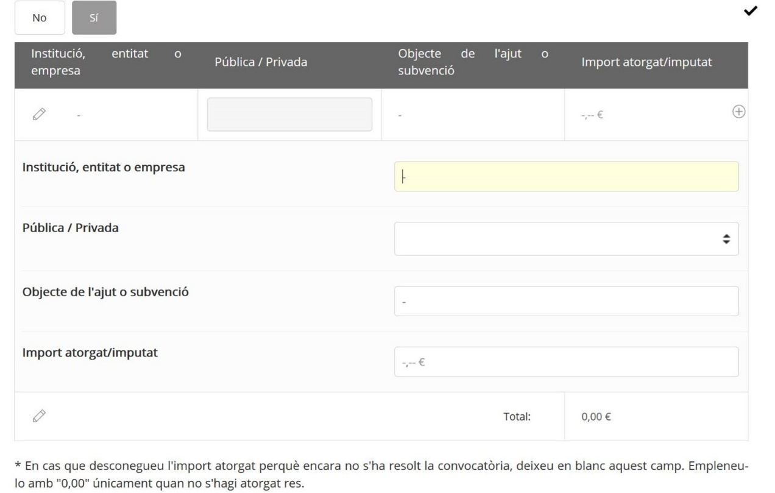
Justificació - Presentació
Accediu a la justificació en línia
2
Preparar el formulari de justificació
En el cas de marcar SÍ s’han rebut o demanat altres ajuts per a la mateixa finalitat omplir les dades i clicar a Següent.

Slide 38
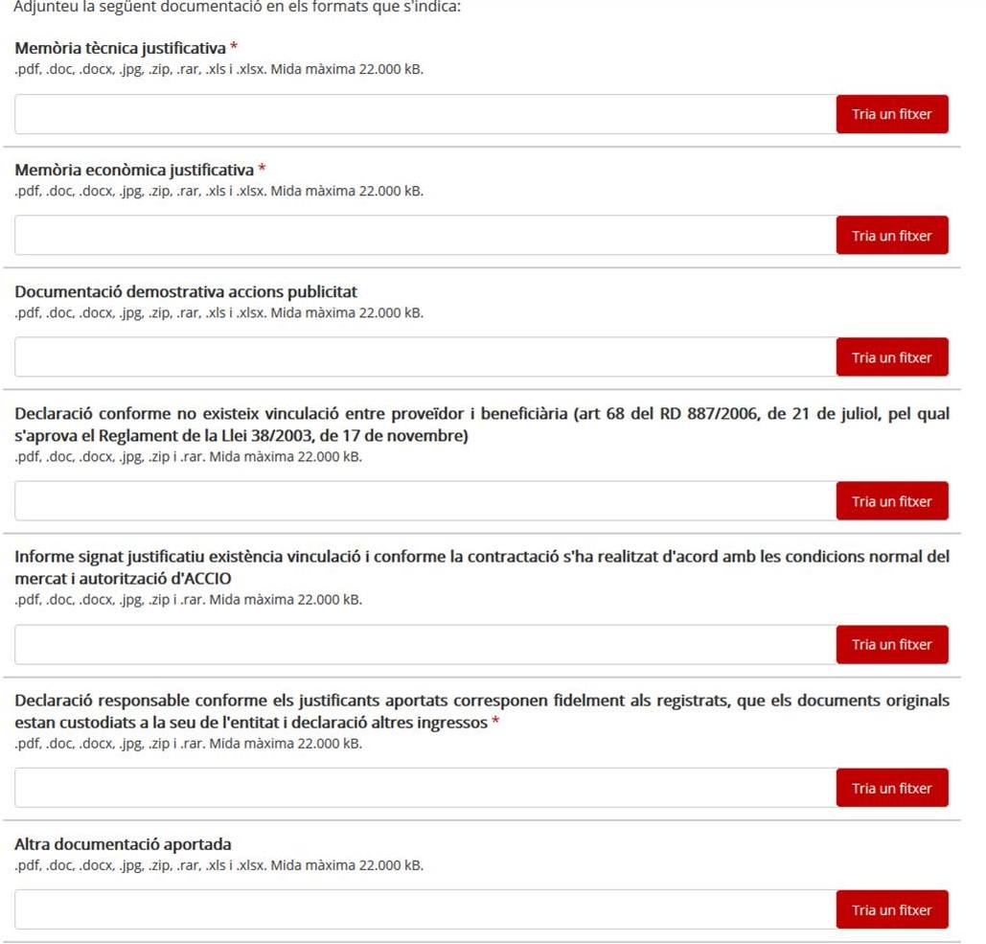
Justificació - Presentació
Accediu a la justificació en línia
2
Preparar el formulari de justificació
Es carregarà la pantalla d’Adjunts:
Memòria tècnica justificativa
Memòria econòmica justificativa
Informe d’auditoria, personal, actius...
Documentació demostrativa accions publicitat
Declaracions responsables
Altra documentació aportada
Inclogueu tota la documentació justificativa a cada bloc de documentació. Veure secció específica.
Els noms dels arxius no han de portar ni accents ni caràcters especials (per exemple Justificacio.pdf)
22.000 KB màxim!
Una vegada carregat cliqueu a Següent.
ZIP / RAR
PDF

Slide 39
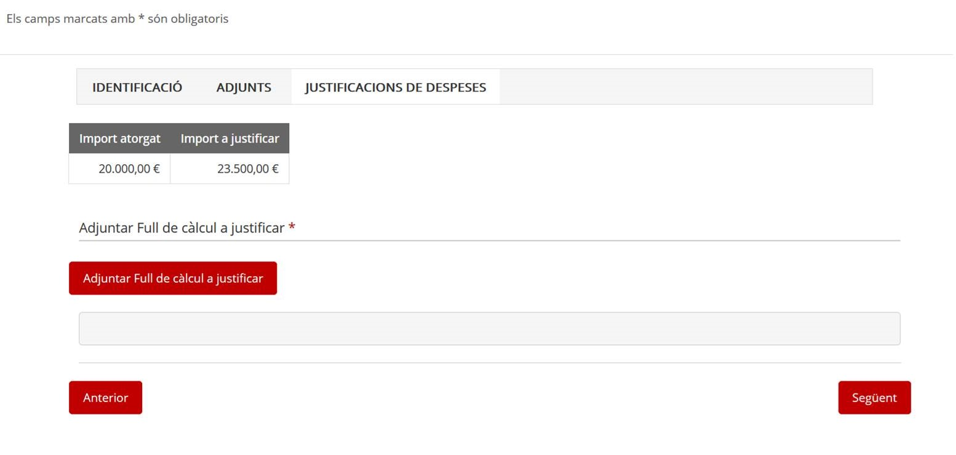
Justificació - Presentació
Accediu a la justificació en línia
2
Preparar el formulari de justificació
Es carregarà la pantalla de Justificacions de Despeses.
Adjunteu l’Excel del compte justificatiu que heu descarregat, complimentat i guardat al vostre ordinador prèviament. La informació de l’Excel es carregarà en pantalla. Una vegada carregat i sense errors cliqueu a Següent.
XLSX

Slide 40
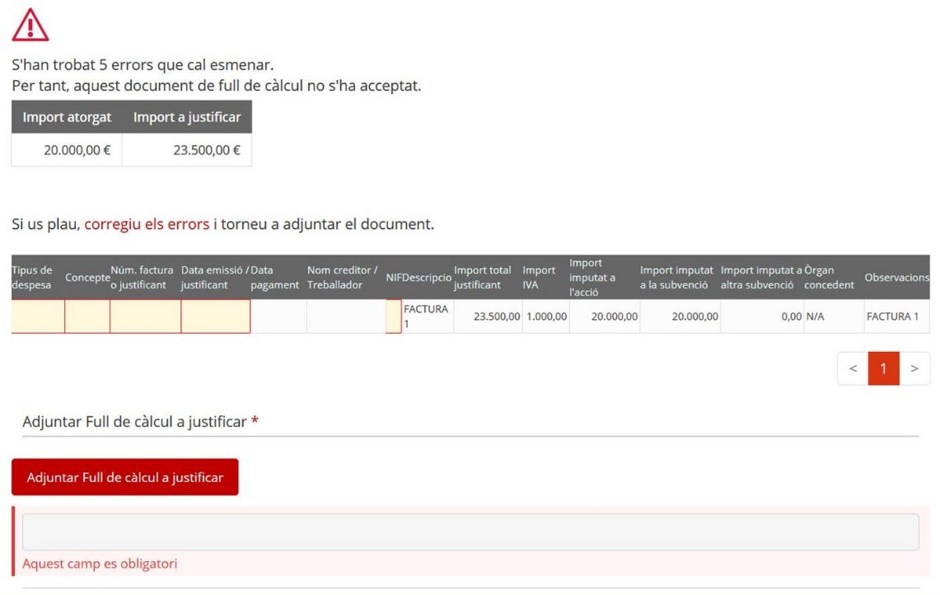
Justificació - Presentació
Accediu a la justificació en línia
2
Preparar el formulari de justificació
Si el sistema detecta qualsevol error a l’Excel ho informarà i s’haurà de modificar i adjuntar-ho de nou.
No introduïu fórmules ni vinculacions a les caselles de l’Excel, perquè generarà errors.
El nom de l’arxiu Excel no ha de portar ni accents ni caràcters especials (per exemple Justificacio.xlsx).
XLSX

Slide 41
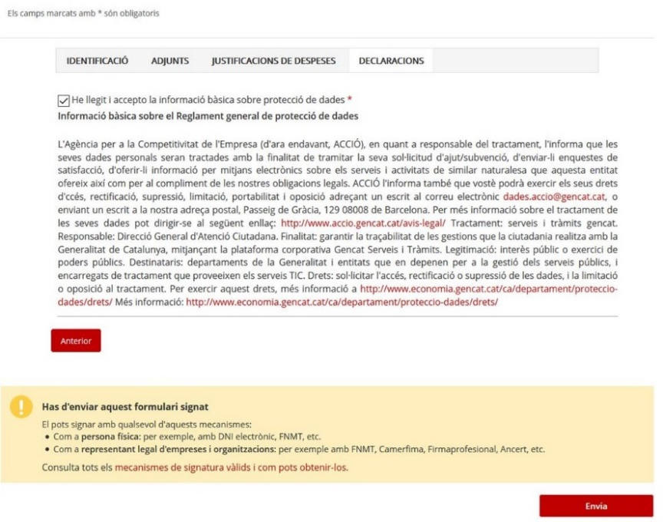
Justificació - Presentació
Accediu a la justificació en línia
2
Preparar el formulari de justificació
Es carregarà la pantalla de Declaracions.
S’haurà de marcar sobre el camp obligatori conforme s’ha llegit i acceptat la informació bàsica de protecció de dades. A continuació clicar sobre Signa i envia.
La signatura és digital per tant s’han d’utilitzar els mecanismes
habilitats per fer-ho.
Ha de signar una persona de l’entitat beneficiària que tingui
un certificat de representació de persona jurídica.

Slide 42
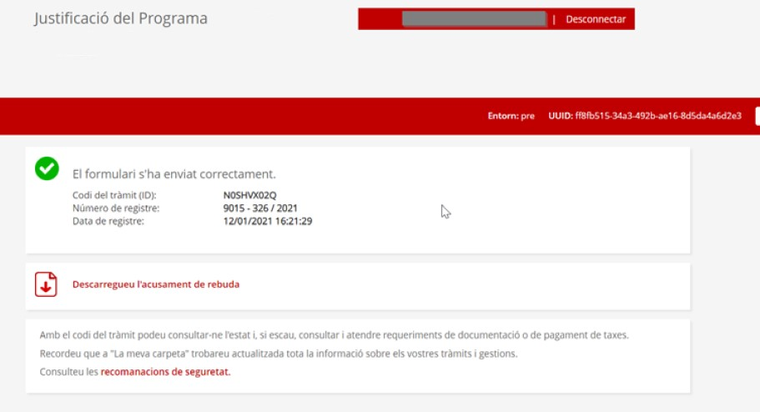
Justificació - Presentació
Accediu a la justificació en línia
3
Signar i enviar el formulari de justificació
Una vegada presentada la justificació apareixerà la següent pàgina, on podreu descarregar l’acusament de rebuda.

Slide 43
Justificació - Requeriments
Retorn a l’índex

Slide 44
Justificació - Requeriments
Quan l’àrea d’Incentius d’ACCIÓ revisi la justificació presentada, i d’acord amb les bases reguladores, podrà fer requeriments quan detecti defectes o mançanes a la documentació presentada.
Com arribarà la notificació?
Per notificació electrònica a l’adreça de correu electrònic habilitada per a rebre notificacions referida a la sol·licitud de subvenció
De quin termini es disposa?
10 dies hàbils (dissabtes, diumenges i festius exclosos) des de l’endemà de l’accés a la notificació
Si no és presenta en termini es considerarà que es desisteix de la petició per part de l’entitat, afectant a part o la totalitat de la subvenció concedida. S’iniciaria expedient de revocació de la subvenció, el qual es notificaria a l’entitat
Per quins canals es pot donar compliment als requeriments?
Si es tracta d’una empresa, associació o entitat que no depengui d’una administració pública catalana: Oficina Virtual de Tràmits – Canal Empresa – Àrea Privada
Només en casos pautats es podrà aportar mitjançant formulari d’aportació

Slide 45
Justificació - Requeriments
Àrea Privada
Amb la notificació que es rebrà al correu electrònic habilitat per l’entitat beneficiària per a rebre notificacions, es podrà accedir a l’espai per a carregar la documentació i donar requeriment a les mancances

Slide 46
Justificació - Requeriments
Àrea Privada
Una vegada dins i identificat es podrà accedir al requeriment i la documentació que s’ha d’aportar

Slide 47
Justificació - Requeriments
Àrea Privada
Una vegada enviat el requeriment el sistema confirmarà l’enviament i es podrà descarregar l’acusament de rebuda

Slide 48
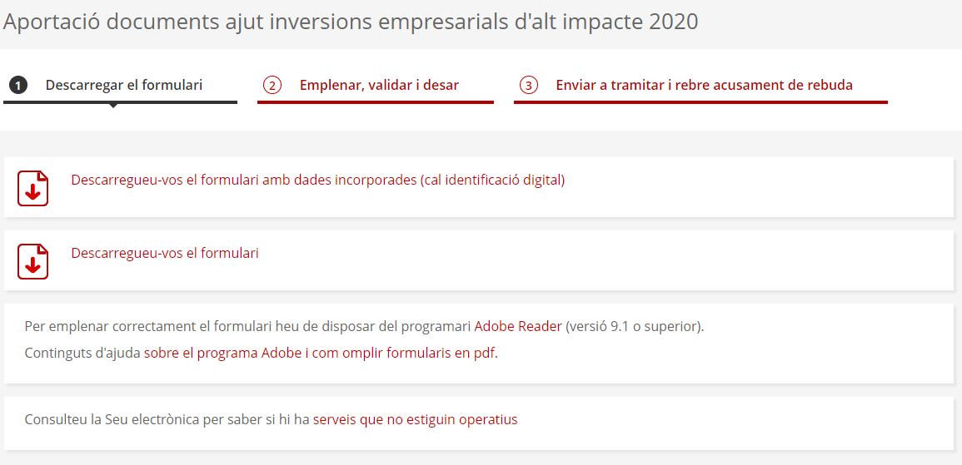
Justificació - Requeriments
Formulari d’aportació
Exclusivament per a tràmits no directament relacionats amb la justificació de despeses com sol·licitud de bestretes, canvis de proveïdor, renúncies a la subvenció...
Accés directe al formulari d’aportació per a la convocatòria de projectes d’alt impacte 2020
Dues opcions, descarregar el formulari amb dades incorporades (amb identificació digital) o descarregar el formulari i omplir-ho manualment.
És recomanable que s’entri en mode incògnit pel navegador per a assegurar que s’agafa la darrera versió del formulari.

Slide 49
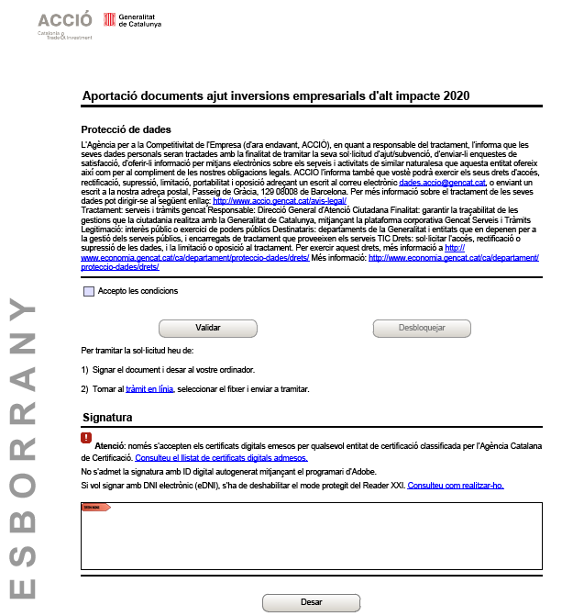
Justificació - Requeriments
Formulari d’aportació
Omplir el formulari (pàgina 1), adjuntar els documents que aporteu (pàgina 2) i a la darrera pàgina:
1) Acceptar les condicions de proteccions de dades
2) Validar el document
3) Signar digitalment (per la persona representant legal de l'entitat)
4) Desar
Accés directe al formulari d’aportació per a la convocatòria d’alt impacte 2020

Slide 50
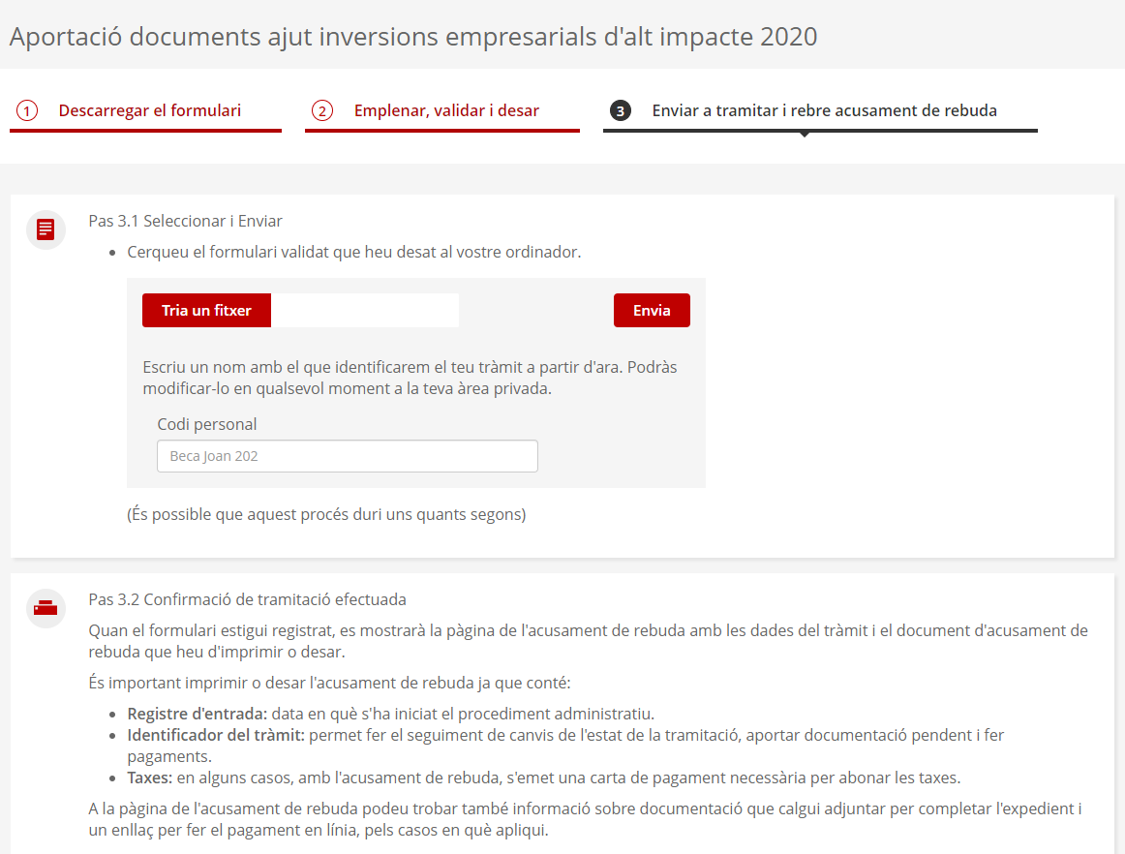
Justificació - Requeriments
Formulari d’aportació
Una vegada desat el document al vostre ordinador:
1) Seleccioneu el fitxer a Tria un Fitxer
2) Clicar a Envia per a trametre l’aportació documental
Accés directe al formulari d’aportació per a la convocatòria d’alt impacte 2020

Slide 51


Crèdits
Servei d’Orientació
Empresarial
934 767 206
info.accio@gencat.cat
Alt Penedès, Garraf i Maresme
Tel. 934 767 251
altpenedesgarrafmaresme.accio@gencat.cat
Catalunya Central
Tel. 936 930 209
manresa.accio@gencat.cat
Lleida
Tel. 973 243 355
lleida.accio@gencat.cat
Terres de l’Ebre
Tel. 977 495 400
terresebre.accio@gencat.cat
Alt Pirineu i Aran
Tel. 973 355 552
altpirineuaran.accio@gencat.cat
Girona
Tel. 872 975 991
girona.accio@gencat.cat
Tarragona
Tel. 977 251 717
tarragona.accio@gencat.cat

